Slide 1
GIOVANI: nuovi narratori e attori della cooperazione allo sviluppo
Progetto Finanziato dal Ministero degli Affari Esteri e della Cooperazione Internazionale
«Giovani: nuovi narratori e attori della cooperazione allo sviluppo»

Slide 2
"Se riuscissimo a metterci nei panni degli altri non avremmo bisogno di regole" Elio Germano cita Kropotkin a Che tempo che fa
https://www.facebook.com/rai3tv/videos/1262288153820961/UzpfSTcwMDY1MTgxNToxMDE1NTUzNDAzNTUwNjgxNg/

Slide 3
PERCHE’ SI MIGRA
Comprendere il presente per immaginare il futuro
Progetto Finanziato dal Ministero degli Affari Esteri e della Cooperazione Internazionale
«Giovani: nuovi narratori e attori della cooperazione allo sviluppo»

Slide 4
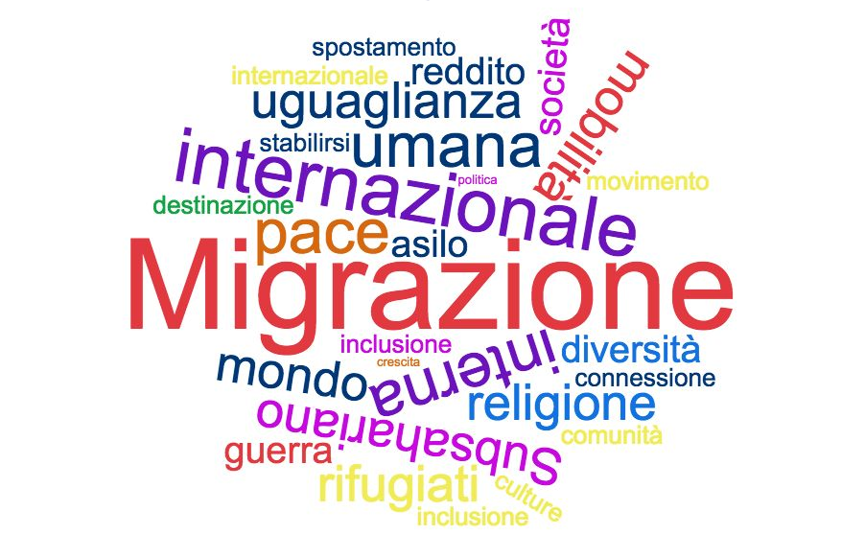
Parole comuni
Notes:
La guerra e la migrazione è una questione controversa sia nei media che in politica. Questa diapositiva mostra delle parole chiave che sono usate con accezioni diverse ed enfasi differenti in base al punto di vista di chi parla.
Ci sono delle parole chiave mancanti che vorreste aggiungere? Quali e perché?
Potete fare degli esempi di come alcune di queste parole sono usate dai media e dai politici nei telegiornali?
4

Slide 5
Come sono cambiati i confini nella storia?
Notes:
Il filmato mostra come sono cambiati i confini nell’ultimo millennio, come imparato nelle lezioni di storia. Mostra il filmato al gruppo: https://www.youtube.com/watch?v=OmMcmEpfb0M.
Attività
Spiega ai giovani che a Storia spesso si imparano nomi di Paesi stranieri, Re, date di battaglie ed eventi importanti. Ma al di là delle battaglie, dei regni e delle date, quali erano le conseguenze dei cambiamenti dei confini per le persone che vivevano nel continente europeo?
Chiedi a ogni giovane di trovare tre conseguenze e di scriverle su un foglio per poi trascriverle tutte sulla lavagna. Alcuni esempi possono essere: schiavitù, religione imposta, carestie, nuove lingue, leggi e diritti diversi.
Ci sono delle somiglianze con l’epoca contemporanea?
Per un maggiore approfondimento sulla dimensione storica recente delle migrazioni https://sfyouth.eu/toolkit/explore_global_issues/Refugees/Refugees-CriticalThinkingActivityAdditionalBackgroundInformation_it.pdf
5

Slide 6
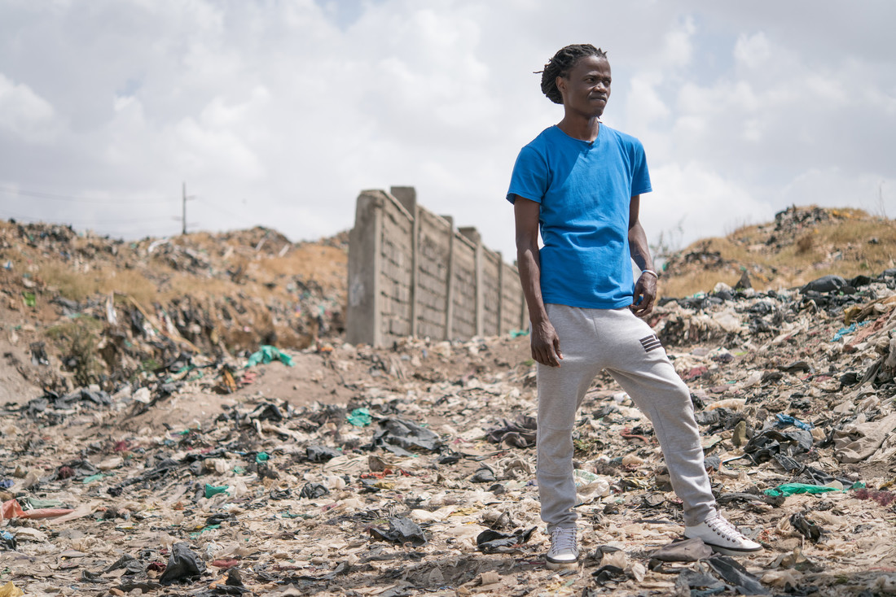
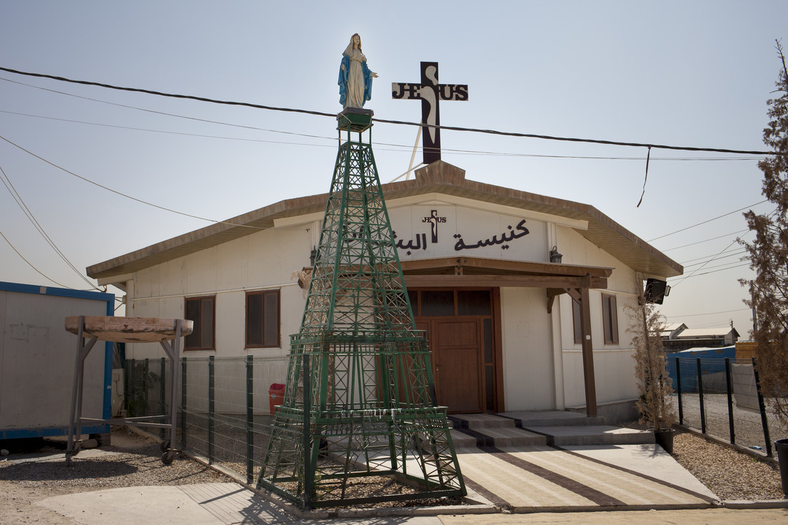
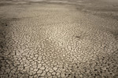
Quali sono le cause delle migrazioni?
Motivazioni economiche
per sfuggire alla povertà, per cercare migliori condizioni di vita, per trovare un impiego, per migliorare il proprio livello d’istruzione
Motivazioni politiche e religiose
dittature, persecuzioni, conflitti, oppressioni, guerre, genocidi, pulizia etnica, impossibilità di praticare il culto religioso
Motivazioni ambientali
Cambiamenti climatici (siccità, inondazioni, carestie, riduzione delle terre abitabili e coltivabili) terremoti, land-grabbing (accaparramento delle terre da parte delle multinazionali), catastrofi naturali.
Notes:
Le principali agenzie internazionali che si occupano di migrazioni (UNHCR, IOM e ILO) concordano su questi tre principali “gruppi di cause” che spingono una persona a lasciare la propria terra.
Oltre ai tre principali “gruppi di cause” si sono aggiunti ulteriori elementi quali:
l'informazione e le rivoluzioni della comunicazione sono due elementi che contribuiscono al movimento delle persone su grande scala;
le tendenze demografiche di una popolazione industrializzata che invecchia e una popolazione giovanile senza lavoro esponenzialmente in espansione soprattutto nelle società in via di sviluppo;
le disparità sociali ed economiche Nord-Sud
Lo sfruttamento delle risorse naturali da parte delle multinazionali.
Altre cause, identificate da IOM nell’ambito di una valutazione finalizzata ad identificare i fattori chiave della migrazione irregolare in paesi dell’Africa occidentale hanno rilevato che le cause principali sono:
• mancanza di occupazione
• basso reddito e povertà
• corruzione
• senso di disperazione (non immaginare un futuro per sé e per i propri figli)
• percezione pervasiva che l'unico modo per avere successo è migrare
• pressione da parte della famiglia, degli amici e della società
• percezione di una vita migliore nei paesi di destinazione
• frustrazione causata dalle difficoltà nell'ottenere i documenti necessari per i viaggi regolari (visti presso le Ambasciate).
6

Slide 7
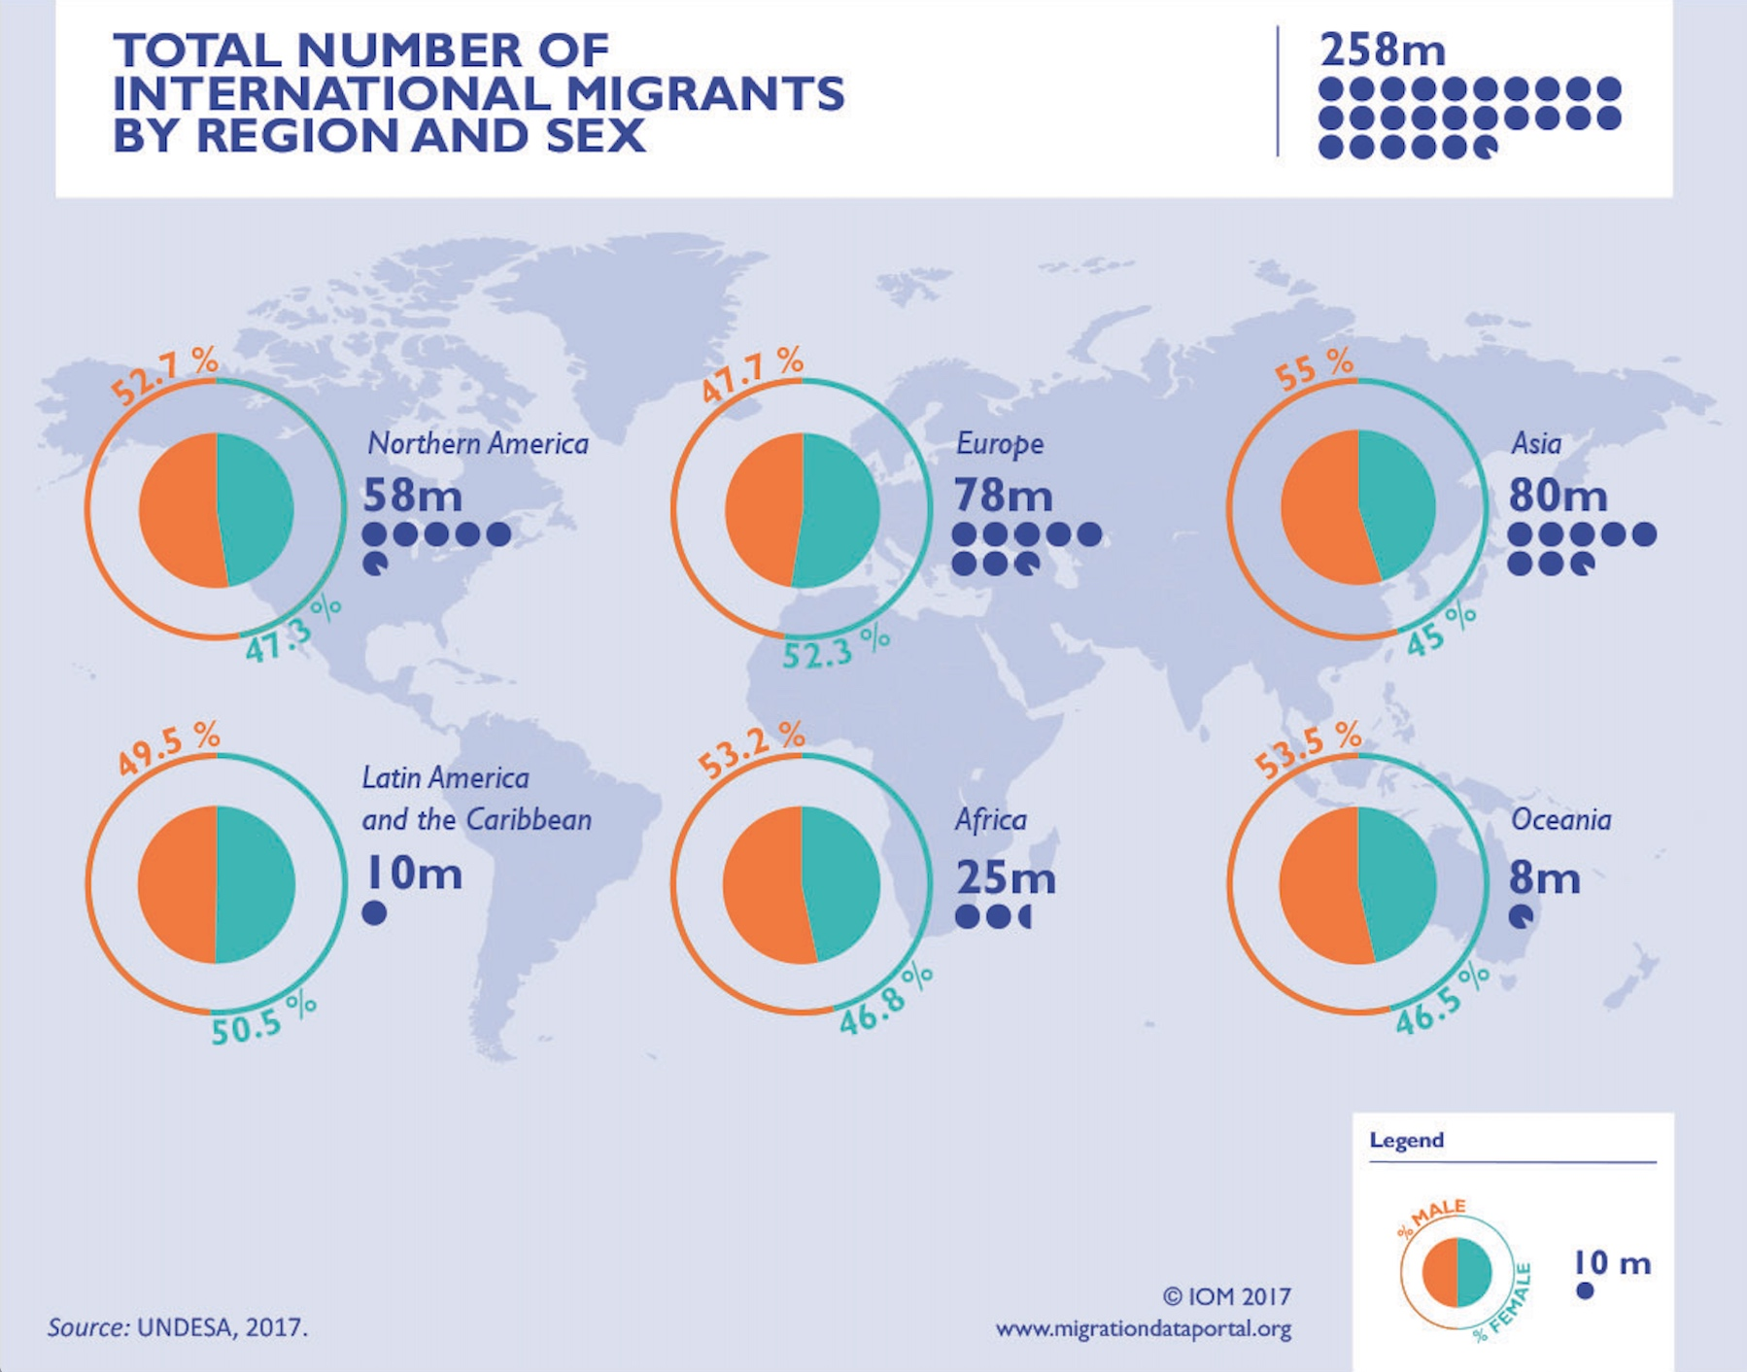
Distribuzione globale delle migrazioni
Notes:
Per maggiori informazioni https://migrationdataportal.org/themes/gender
7

Slide 8
Donne e tratta di esseri umani
Notes:
Nel 2016 la nazionalità con maggior numero di arrivi via mare è stata la Nigeria, con un particolare aumento di donne e di minori (rispettivamente 11.009 e 3.040 nel 2016, rispetto a circa 5.000 donne e 900 minori non accompagnati nel 2015). Rispetto al 2014 il numero delle donne nigeriane arrivate via mare è aumentato del 600 per cento (da 1.500 nel 2014 a 11.000 nel 2016). L'OIM Stima che circa l'80% di queste ragazze siano potenziali vittime di tratta a scopo di sfruttamento sessuale.
Fonte OIM Rapporto – La tratta di esseri umani attraverso la rotta del Mediterraneo centrale (2017)
https://italy.iom.int/sites/default/files/news-documents/RAPPORTO_OIM_Vittime_di_tratta_0.pdf
8

Slide 9
Cosa significa essere rifugiato/a?
Notes:
Mostra il filmato “Cosa significa essere un rifugiato?” di Benedetta Berti e Evelien Borgman, filmato a un evento TED ED: https://www.youtube.com/watch?v=25bwiSikRsI (5’43’’) in inglese. Modificando le impostazioni del video su Youtube si possono inserire i sottotitoli in inglese.
In base a quanto mostra il video, discuti con il gruppo:
quali sono le differenze legali fra rifugiati, migranti e le persone dislocate internamente ai paesi?
Ritenete giuste queste differenze?
La definizione di tutti questi termini si trova sul sito web di Future Youth Schools Forums: http://fys-forums.eu/it/fys-toolkit/glossary.
9

Slide 10
RIFUGIATO/A
Il rifugiato è una persona che, “per fondato timore di persecuzione per motivi di razza,
religione, nazionalità, appartenenza a un determinato gruppo sociale od opinione politica, si
trova fuori del Paese di cui ha la cittadinanza, e non può, oppure, a causa di tale timore, non
vuole avvalersi della protezione di tale Paese” (Convenzione di Ginevra del 1951 sullo status
dei rifugiati).
Migrante
Tale termine indica chi sceglie di lasciare il proprio Paese per stabilirsi, temporaneamente o
permanentemente, in un altro Stato.
Apolide
Un individuo che nessuno Stato, sulla base delle proprie leggi, considera un suo cittadino.
Si può essere apolidi dalla nascita oppure nel caso in cui si venga privati della cittadinanza (ad esempio in seguito ad eventi politici o bellici).
Sfollato Interno (IDP)
Come i rifugiati, anche gli sfollati (in inglese, Internally Displaced Persons o IDPs) sono civili
costretti a fuggire da guerre o persecuzioni. Tuttavia, a differenza dei rifugiati, essi non hanno
attraversato il confine del proprio Paese.
MIGRANTE CLIMATICO
Una persona costretta a lasciare la propria casa a causa di siccità, alluvioni, tempeste e altri disastri ambientali è chiamata “migrante climatico”. Si stima che tra 150 e 200 milioni di persone potrebbero diventare migranti climatici entro il 2050.
Notes:
Alcuni termini da chiarire. Riferimenti estratti dal glossario dell’UNHCR http://www.viaggidaimparare.it/backend/wp-content/uploads/2016/04/Glossario.pdf
10

Slide 11
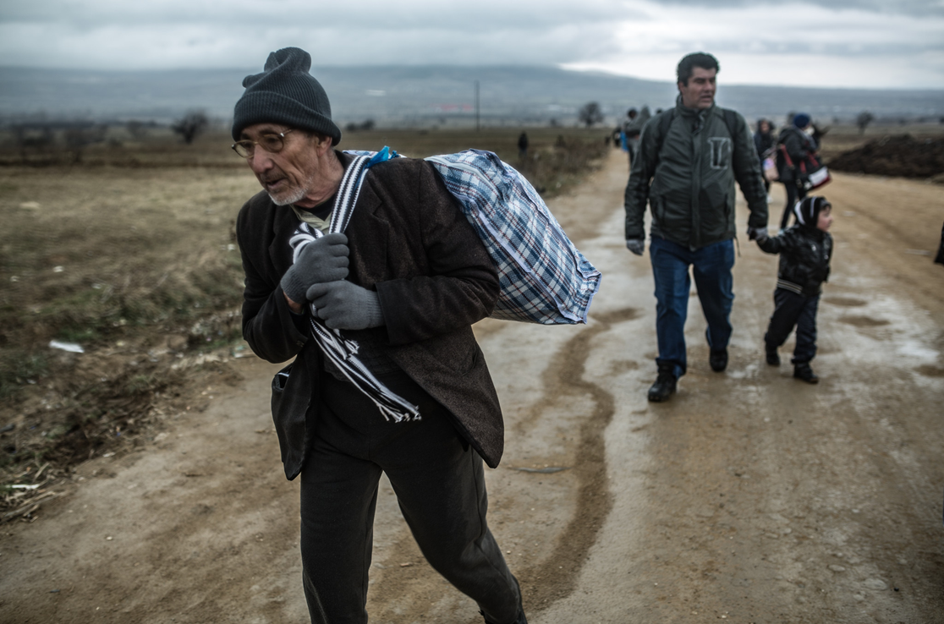
Notes:
Questa foto mostra un gruppo di rifugiati che attraversa il confine fra Macedonia e Serbia nel freddo e sotto la pioggia.
Durante il 2015, tutti i giorni, circa 8.000 rifugiati e migranti sono entrati in Serbia per andare in Europa (dati di novembre 2015). Sono entrati nel Paese attraverso Presheva, nel sud, dopo aver attraversato il confine con la Macedonia, e se ne sono andati via passando da Šid, nel nord-ovest, in direzione della Croazia. Hanno fatto questo viaggio in bus o con i treni organizzati dal governo serbo. Avevano 72 ore per attraversare il Paese. La maggior parte di loro sta fuggendo dalla Siria, da altri conflitti (Afghanistan, Iraq, ecc.) o dalla povertà. Hanno fatto un lungo viaggio e sono state vittime di abusi e di organizzazioni criminali.
Cosa ne pensate del paesaggio mostrato nella foto?
Sarebbe facile o difficile camminare in quelle condizioni?
Di che tipo di equipaggiamento avrebbero bisogno quelle persone?
Dove vi fermereste per usare il bagno, mangiare o dormire?
Usa questa diapositiva per introdurre l’attività 2, La valigia del migrante.
Foto: 08/02/2016, Pablo Tosco
11

Slide 12
Quiz
Notes:
Per fissare i concetti discussi durante il laboratorio, come ultima attività svolgete il quiz
Opzione 1: online in plenaria chiedendo ai ragazzi di votare la risposta preferita https://sfyouth.eu/index.php/sfyouth-toolkit/explore-global-issues/refugees
12

Slide 13
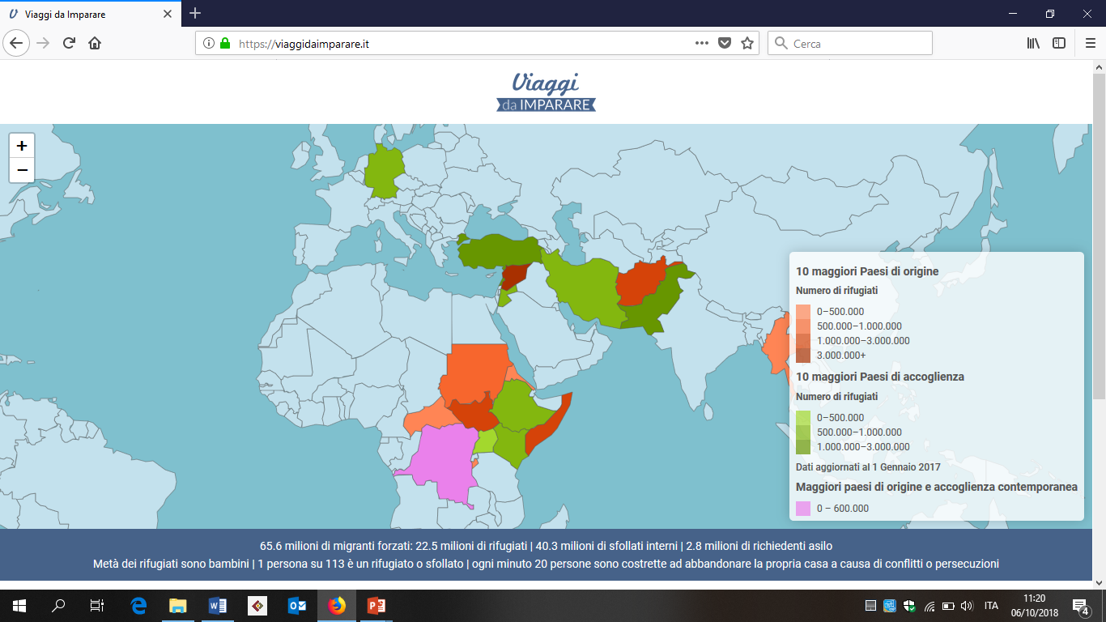
Quale invasione?
Notes:
Viaggi da imparare, il portale didattico dell’UNHCR in questa infografica interattiva mostra:
In ROSSO: I 10 principali paesi da cui le persone fuggono
In VERDE: i 10 principali paesi che accolgono le persone in fuga
https://viaggidaimparare.it/
13

Slide 14
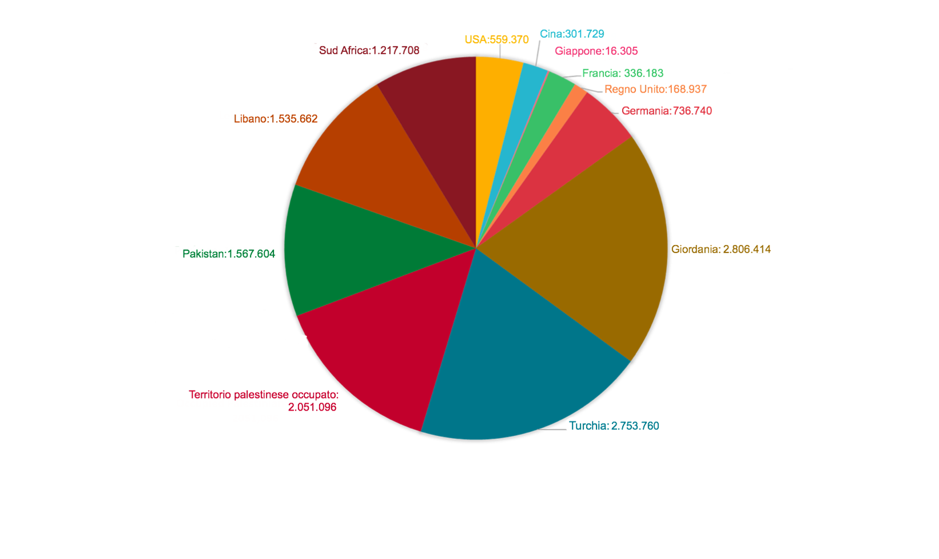
Alcuni fatti: i Paesi più ricchi sono i meno ospitali
Notes:
14

Slide 15
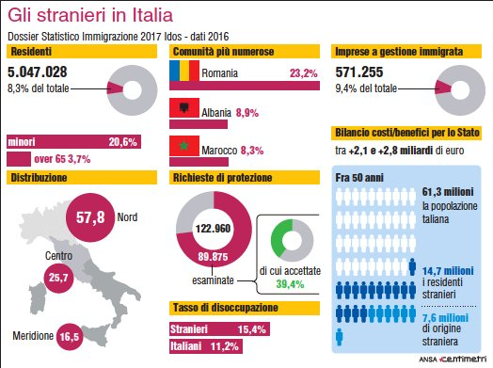
Dossier statistico immigrazione in Italia
Notes:
Maggiori info visita anche https://migrationdataportal.org/data?cm49=380&focus=profile&i=stock_abs_&t=2017

Slide 16
Chi viene e chi va

Slide 17
Per concludere
Ognuno scriva su un foglio:
Un’EMOZIONE
Una cosa IMPARATA
Una DOMANDA
Chi vuole condivide con tutti

